Slide 1
Španielsko 2022 1. krátkodobá mobilita žiakov

Slide 2
Odborná stáž v španielskej Malage

Slide 3
Cieľ odbornej stáže programu Erasmus+
Cieľom odbornej stáže bolo:
získať nové praktické zručnosti a skúsenosti v oblasti využívania najnovších poznatkov,
motivovať žiakov k zdokonaľovaniu sa v odbornej príprave,
rozšíriť jazykové kompetencie v odbornej terminológii anglického jazyka,
zvýšiť pracovnú disciplínu,
rozvíjať komunikatívnosť, zodpovednosť, samostatnosť, adaptabilitu v nových podmienkach a pracovných kolektívoch

Slide 4
Krátke zhrnutie stáže
17.4.2022 – 8.5.2022
Málaga, Španielsko
Hotel Parasol Garden, Torremolinos
14 žiakov z odborov strojárstvo, mechanik elektrotechnik, mechanik číslicovo riadených strojov a autoopravár mechanik
Žiakov na stáži sprevádzali PaedDr. Zuzana Boháčiková a Ing. Anna Kušnieriková
Zapojené firmy: Forja Roja, Randal Systems, Electromontajes Ayuso a DMJ Garage

Slide 5
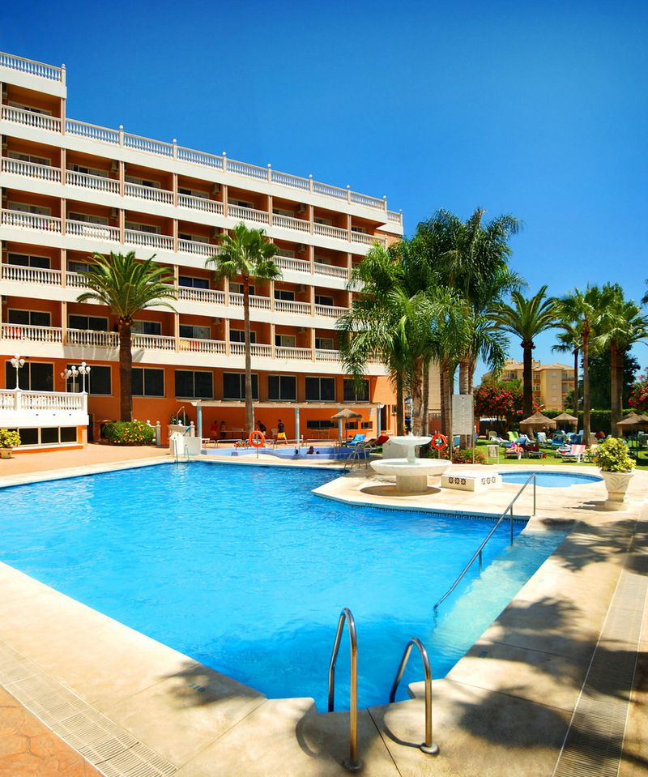
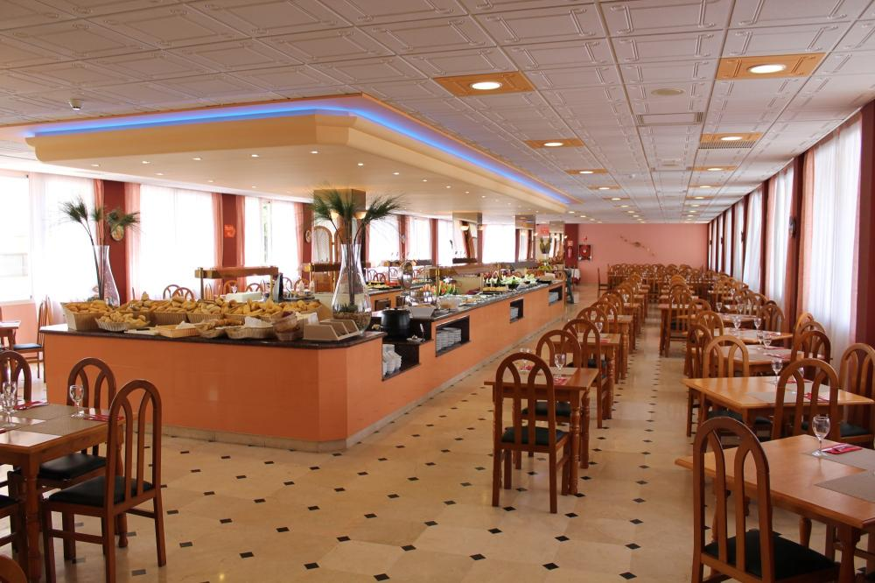
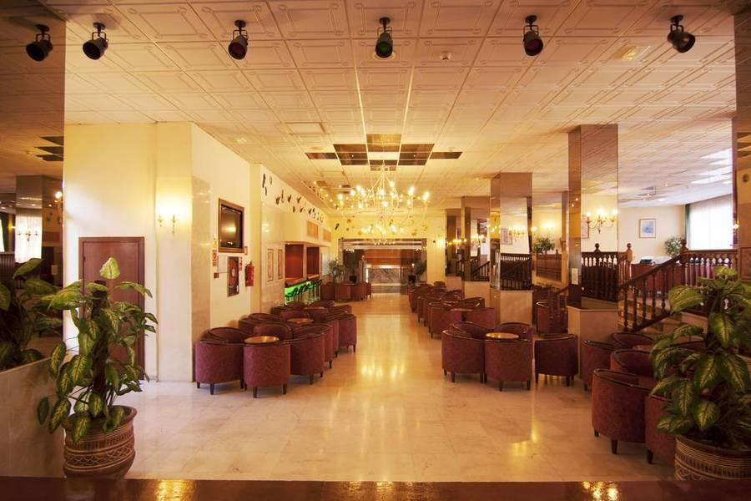
HOTEL GARDEN PARASOL

Slide 6
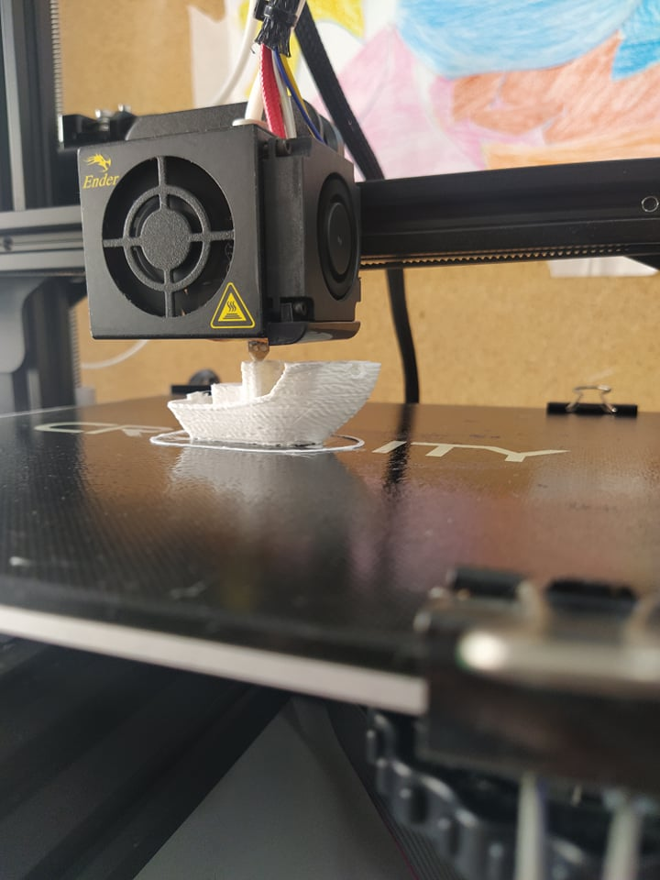
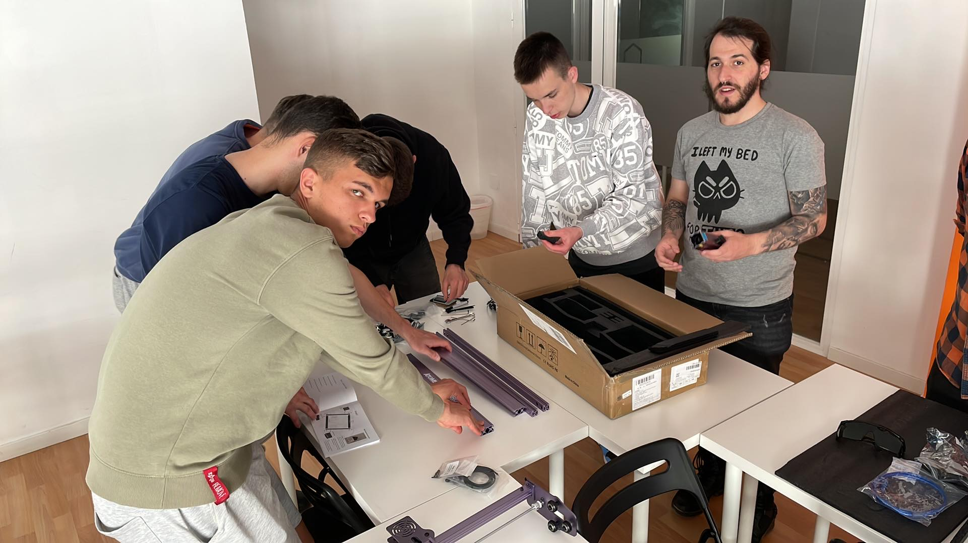
Forja Roja
Pracovali sme v mladej firme, kde sme sa
venovali najmä 3D tlači, obsluhe laserovej
vypaľovačky a rezačky, gravírovaniu, dizajnu
postavičiek do hier a 3D modelovaniu
Martin Donoval, Marek Kučera, Ivan Mistrík
(strojárstvo)
Mário Púpava, Vladimír Gonda, Ján Ľupták
(mechanik číslicovo riadených strojov)

Slide 7
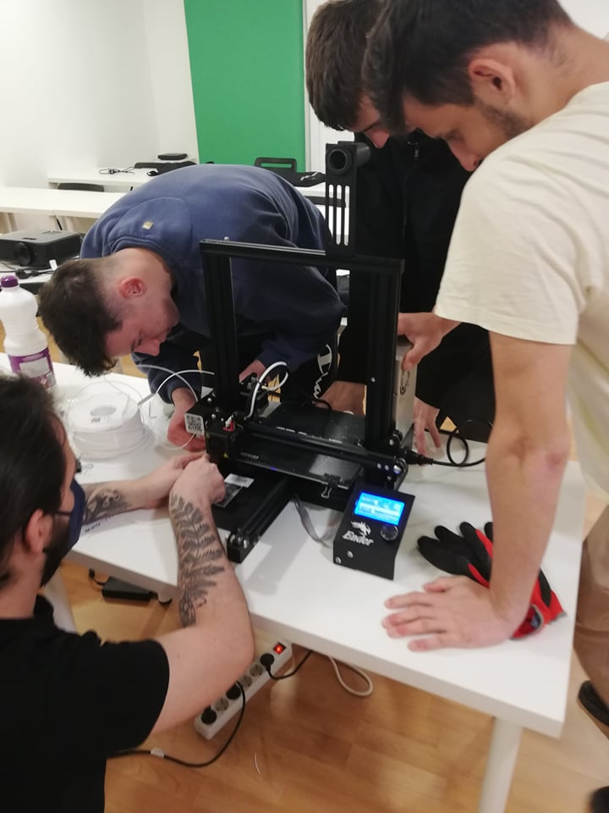
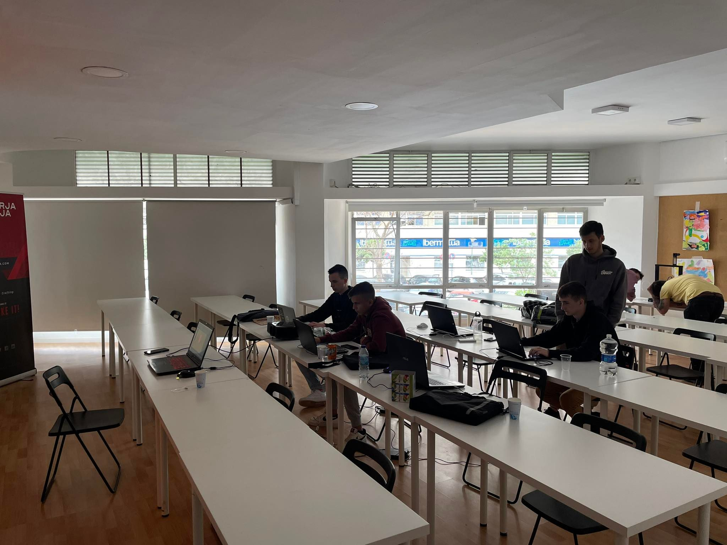
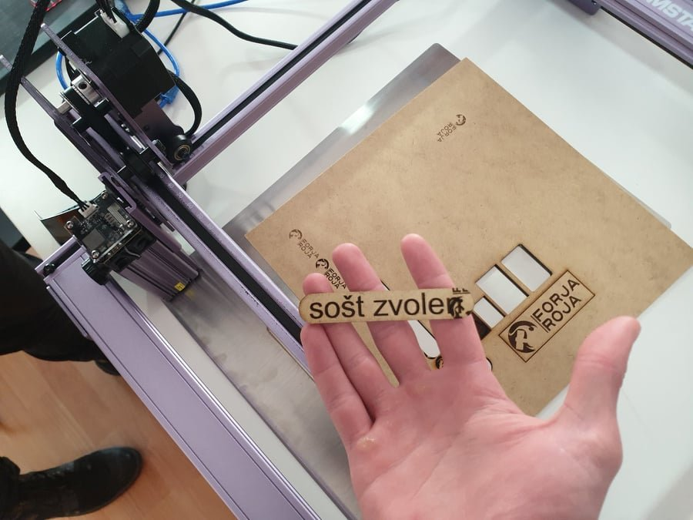

Slide 8
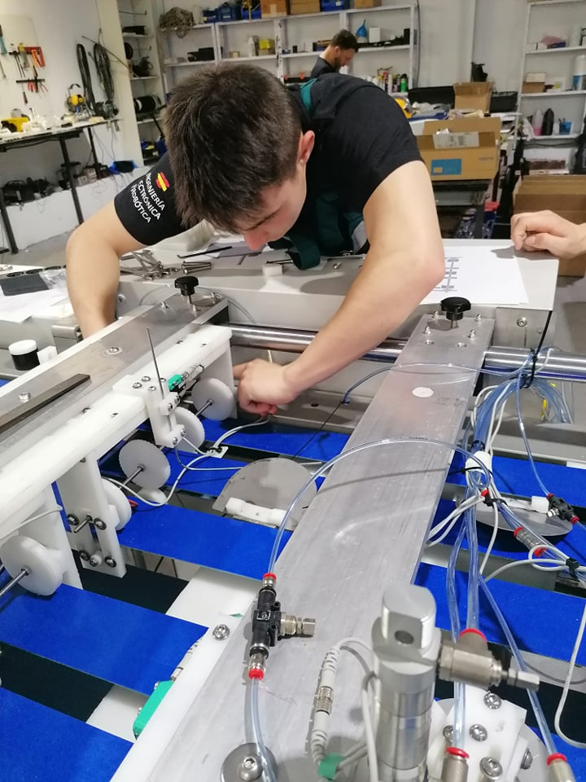
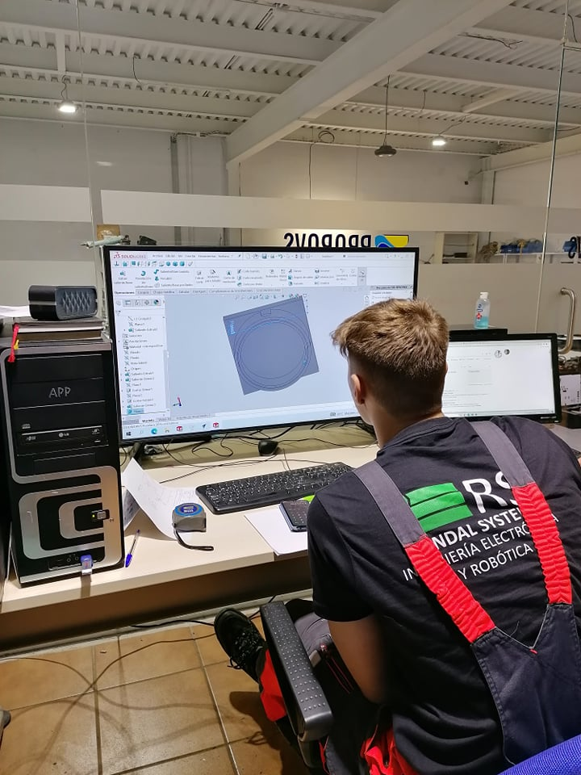
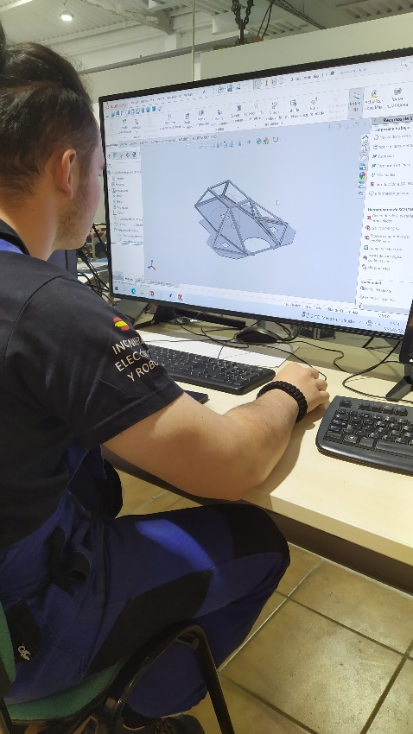
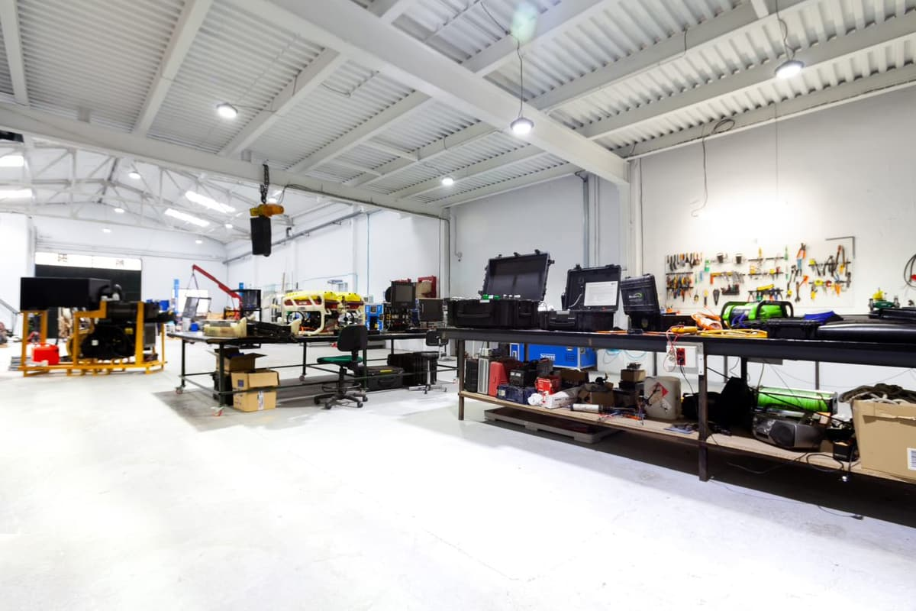
Randal Systems
Pracovali sme vo firme, ktorá sa zaoberá výrobou výstroja pre profesionálne, vojenské a záchranárske potápanie, špecializovaným technickým servisom, SAT podvodnej robotiky a mikroelektroniky a vývojom zákazkových strojárskych produktov
Adrián Frick, Martin Ivanič, Matúš Hanuška (strojárstvo)

Slide 9
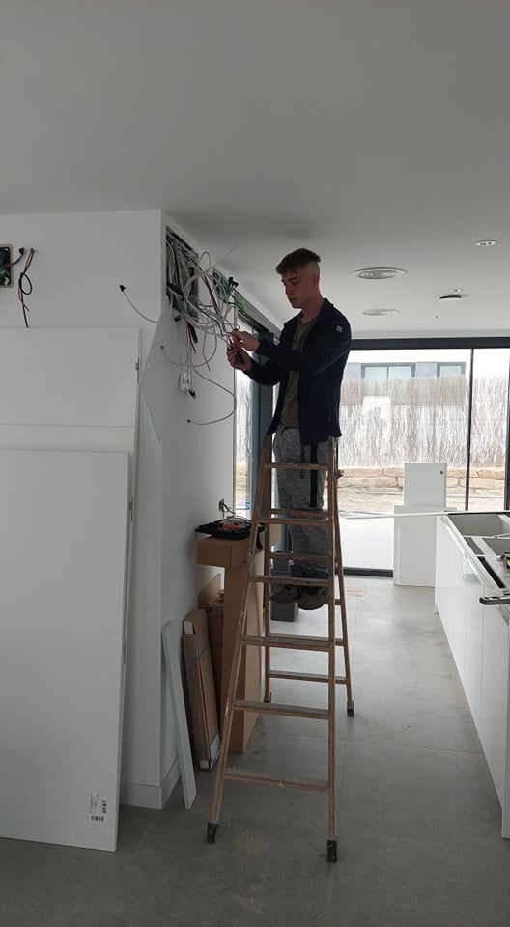
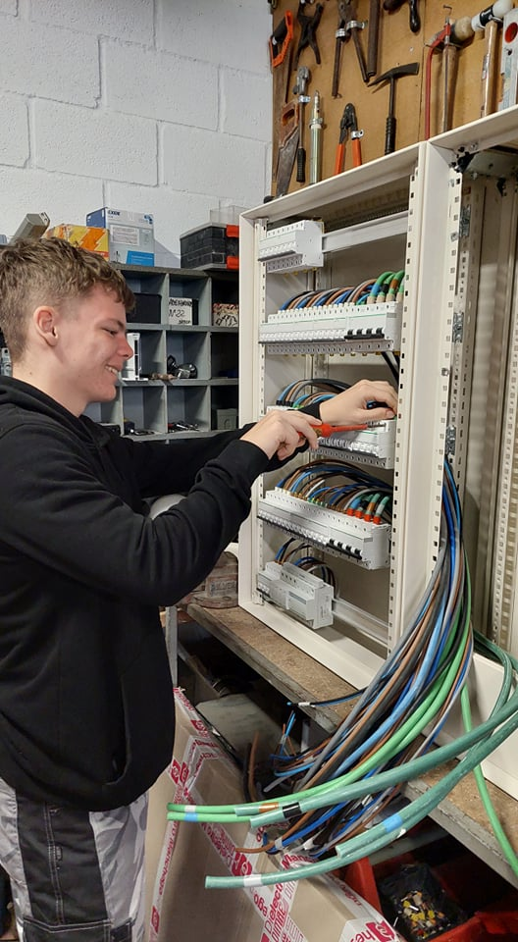
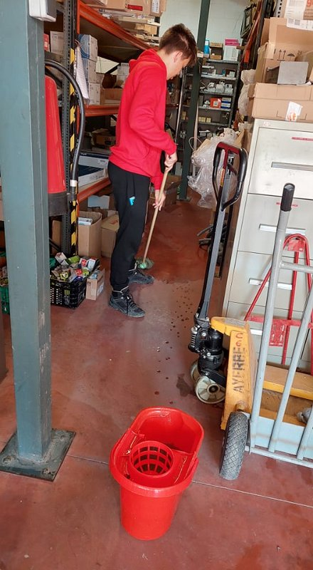
Electromontajes Ayuso
Pracovali sme vo firme,
ktorá sa špecializuje na realizácie
elektrických inštalácii v súkromných
domoch a v priemyselnom sektore,
inštaláciu solárnych panelov
a nabíjacích staníc pre
elektromobily.
Severín Kaliský, Samuel Sopko,
Matúš Ivanič
(mechanik elektrotechnik)

Slide 10
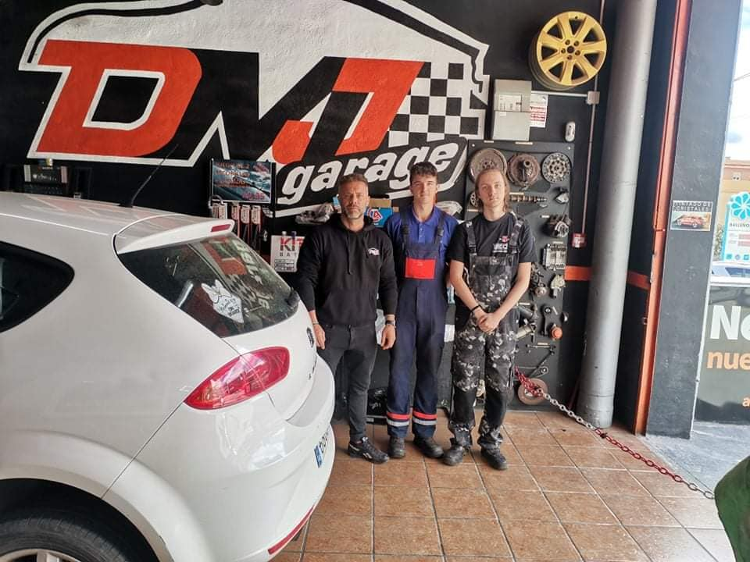
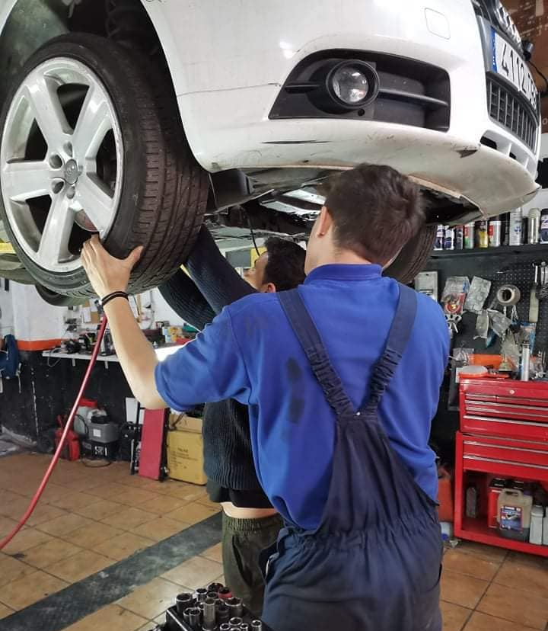
DMJ Garage
Pracovali sme v autoservise DMJ Garage,
kde sme vykonávali práce ako prezúvanie
pneumatík, geometria, vyvažovanie,
oprava a výmena motorov, výmena
komponentov a pod.
Matej Záhumenský, Martin Filander
(autoopravár mechanik)

Slide 11
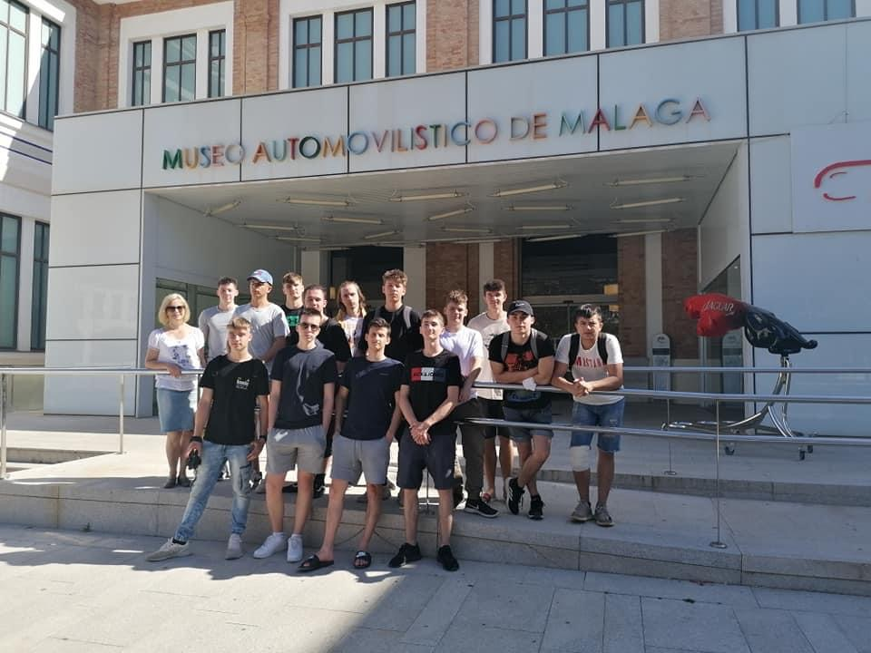
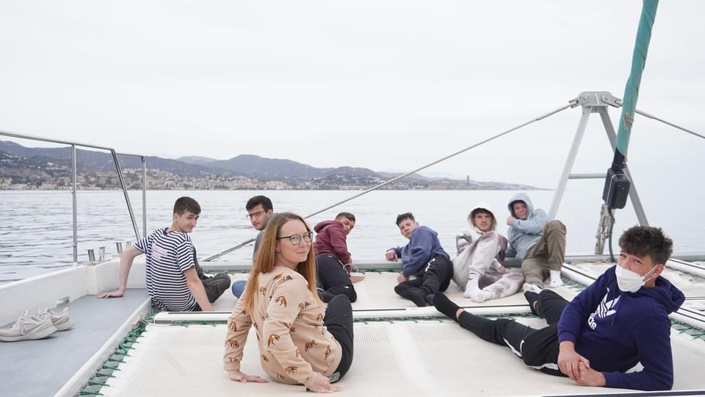
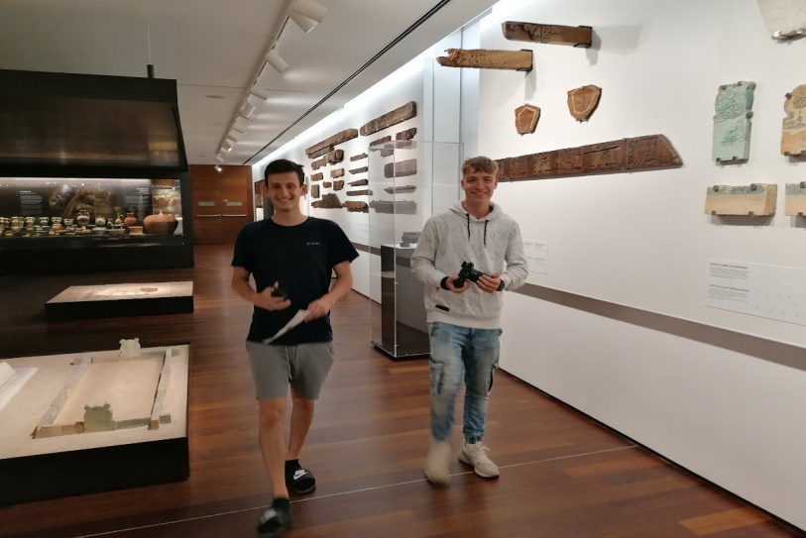
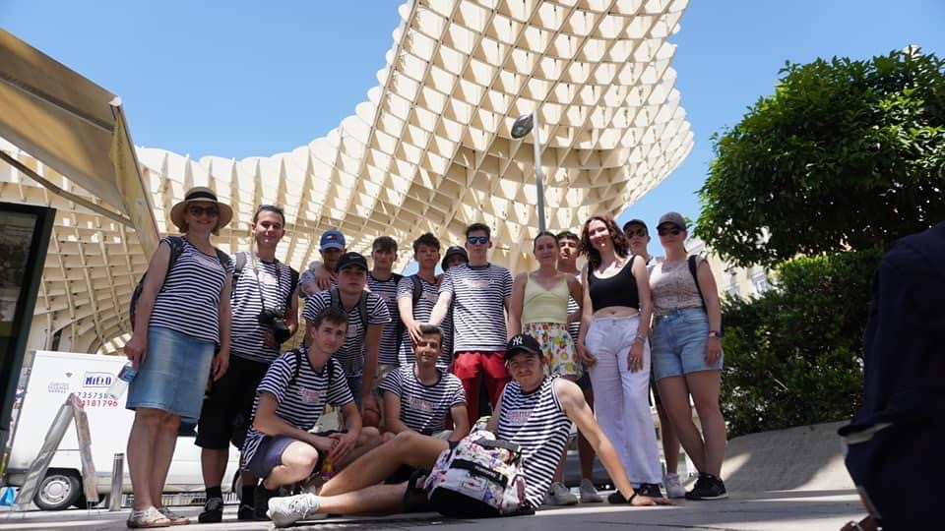
Kultúrne akcie a výlety
Múzeum
Kurz španielčiny
Tapas night a Churros
Málaga
Sevilla
Cádiz
Ronda
Výlet na katamaráne
Voľnočasové aktivity

Slide 12
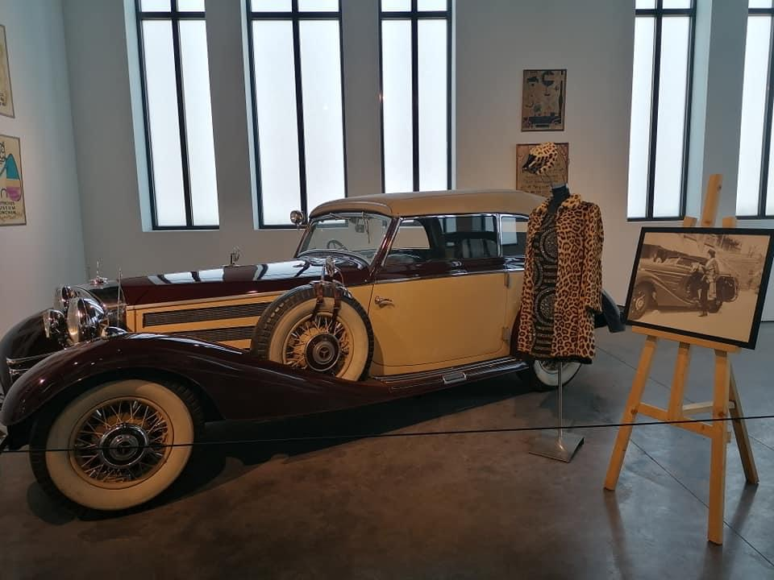
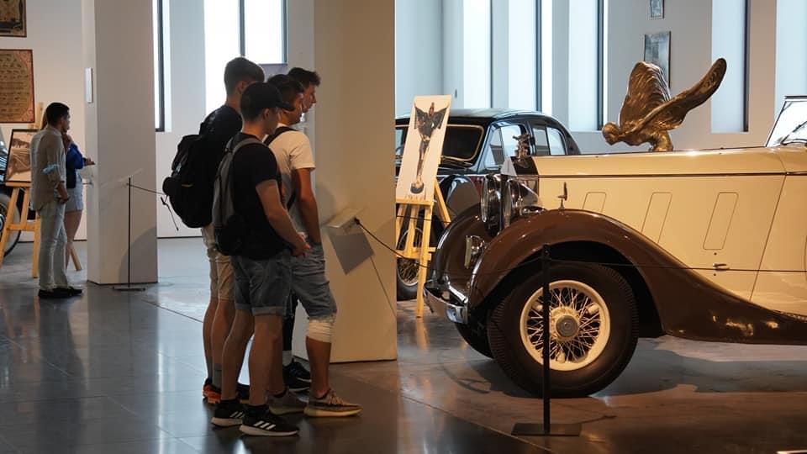
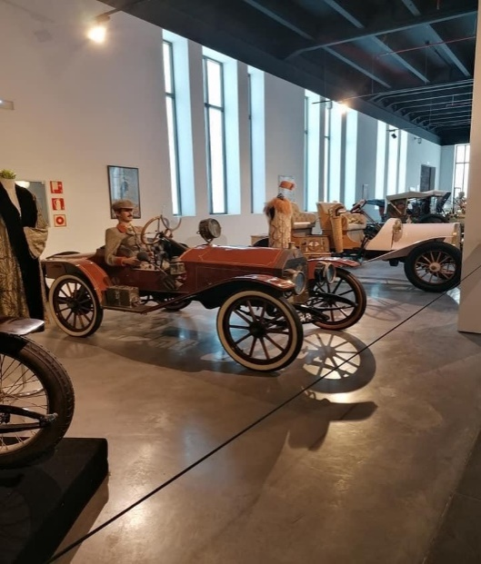
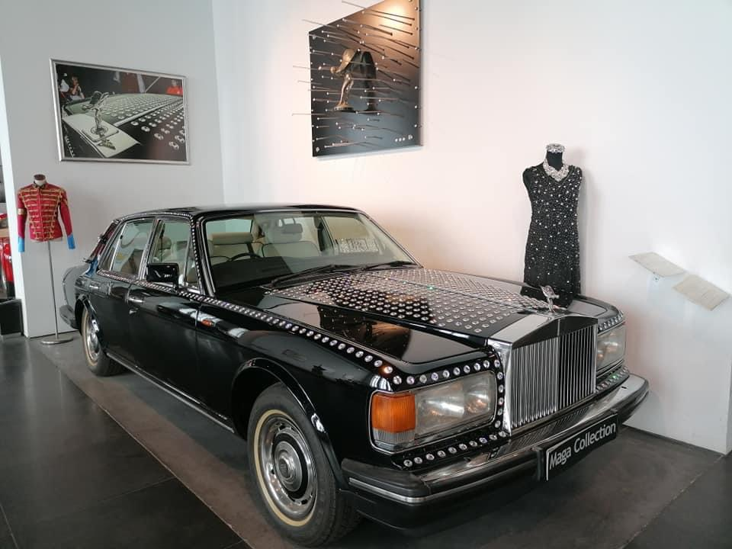
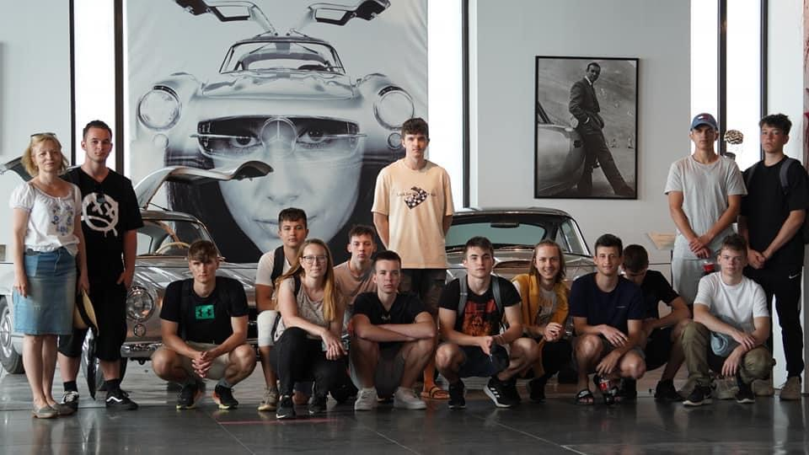
Múzeum automobilov

Slide 13
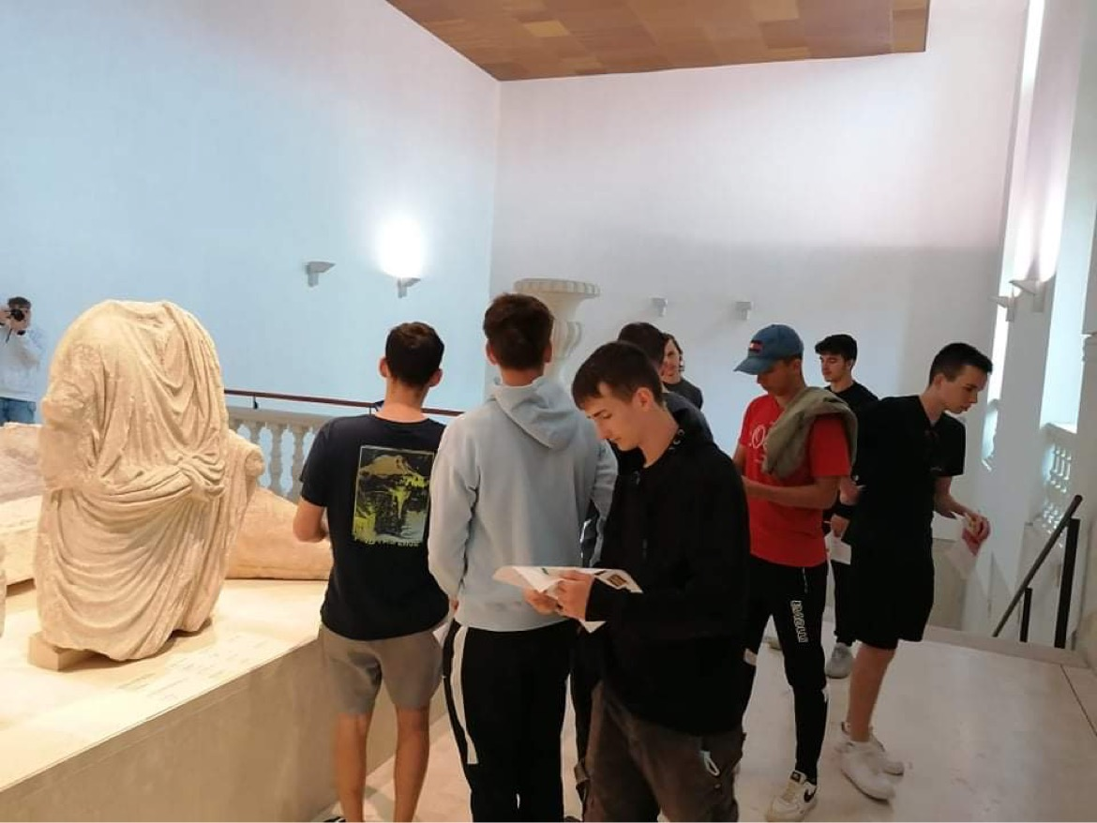
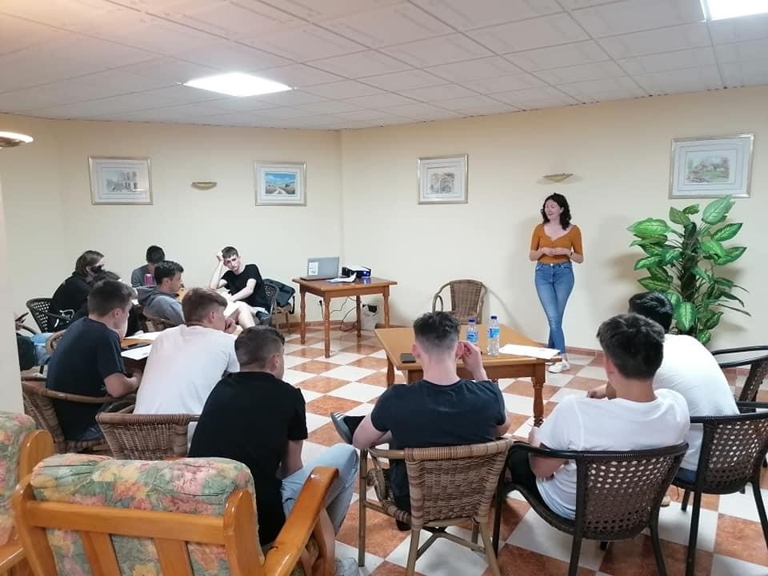
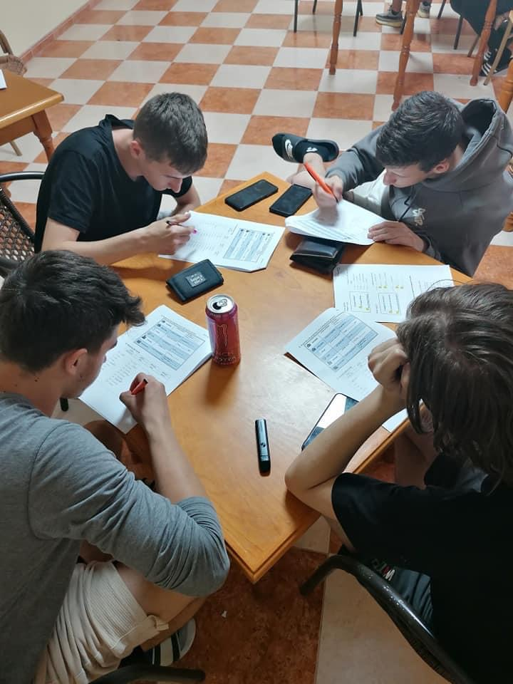
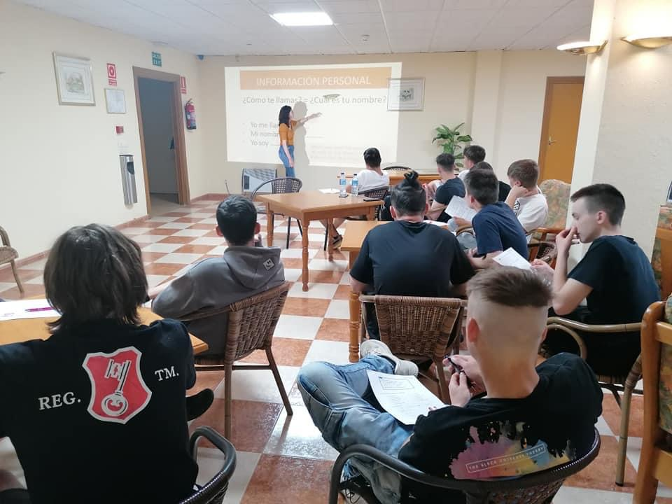
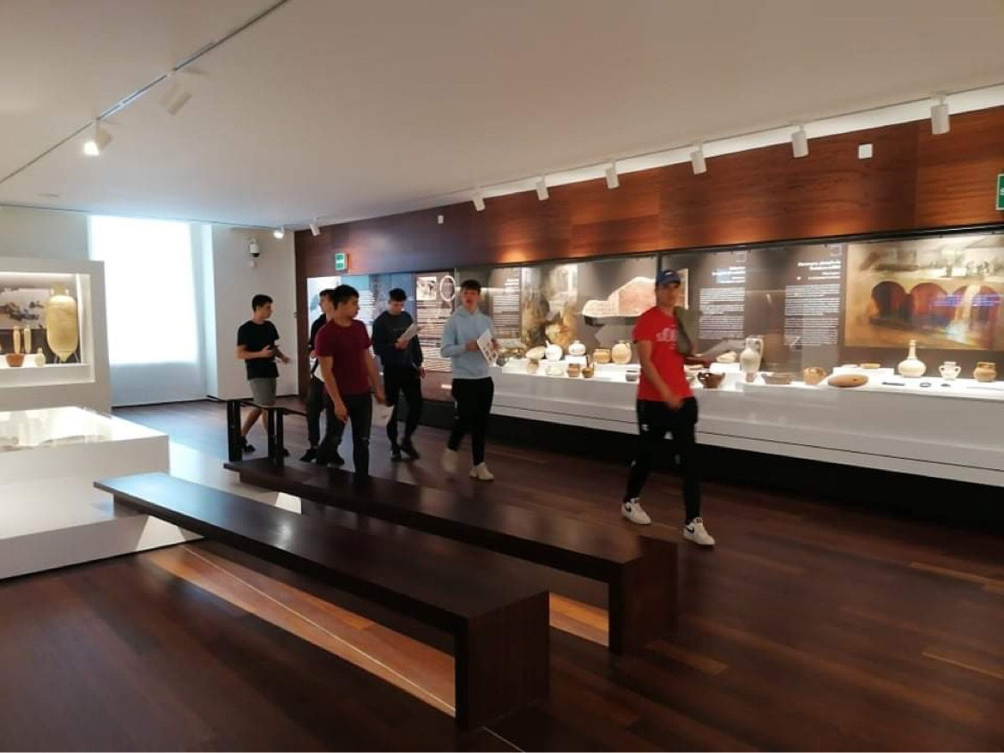
Kurz španielčiny

Slide 14
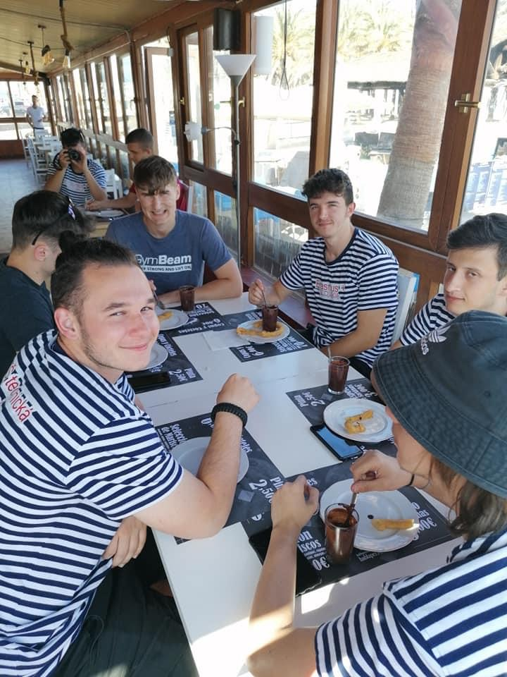
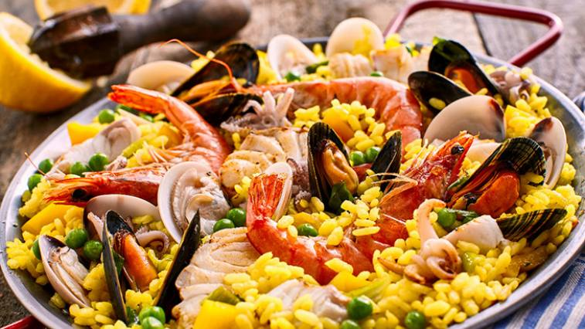
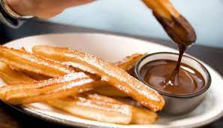
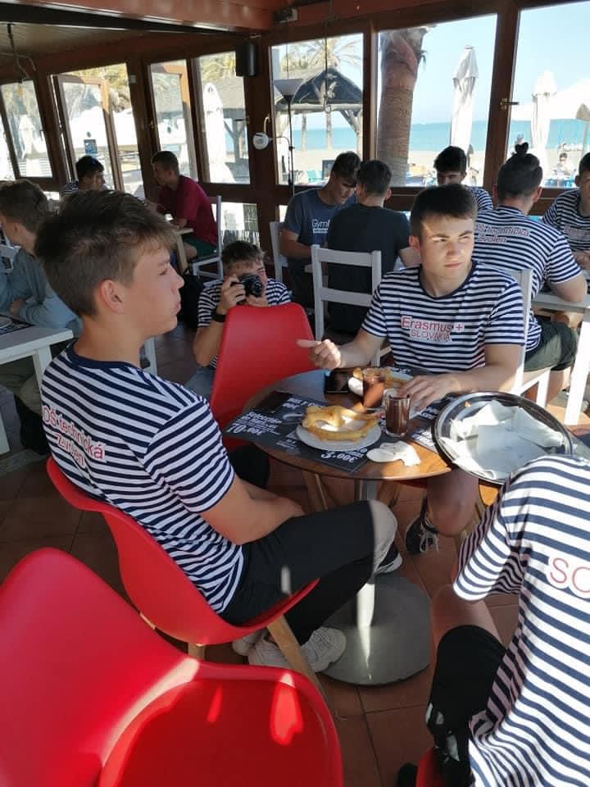
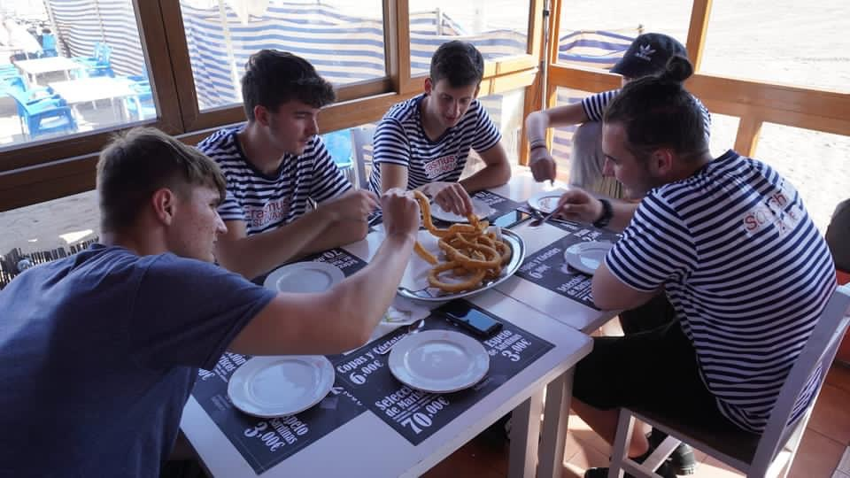
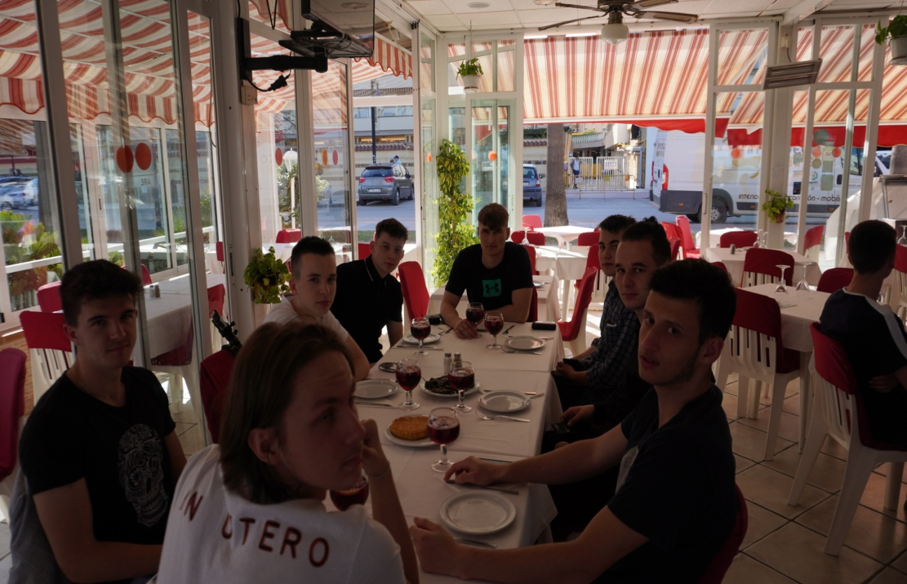
Tapas night a Churros

Slide 15
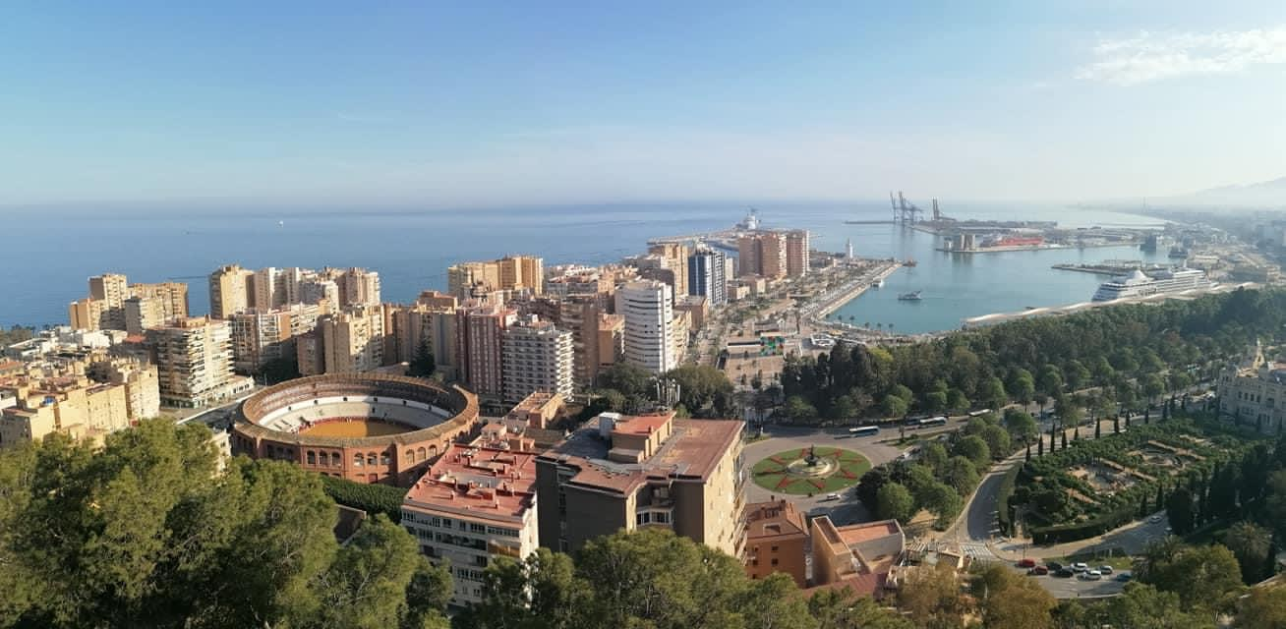
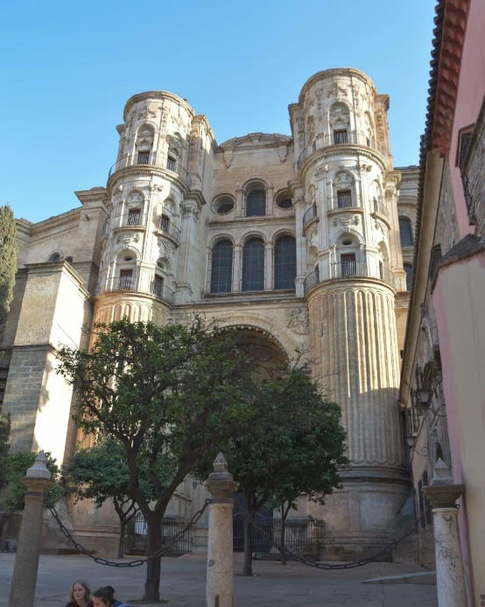
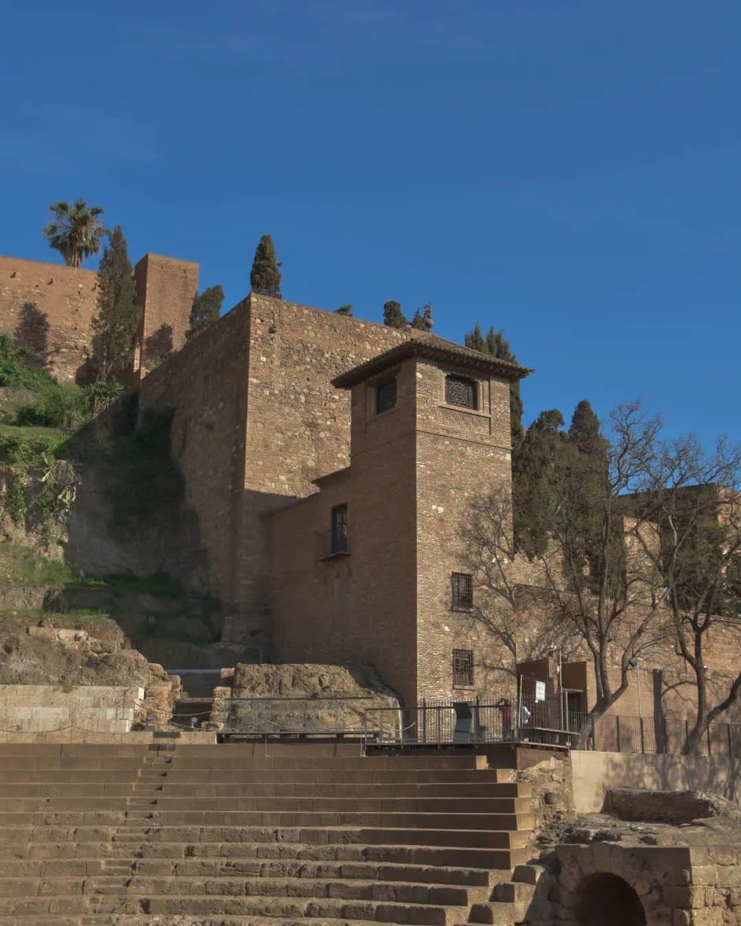
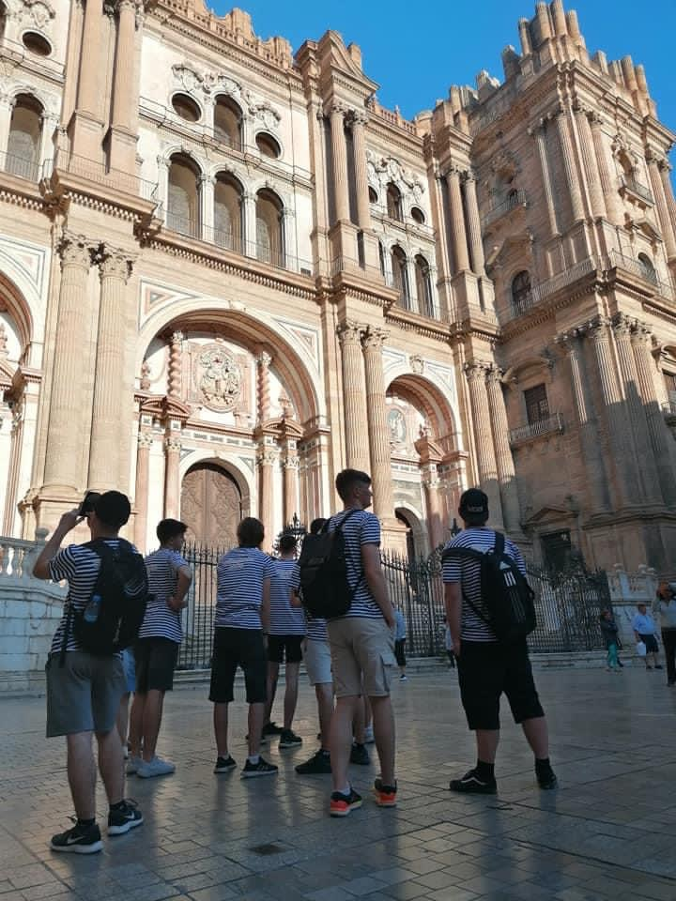
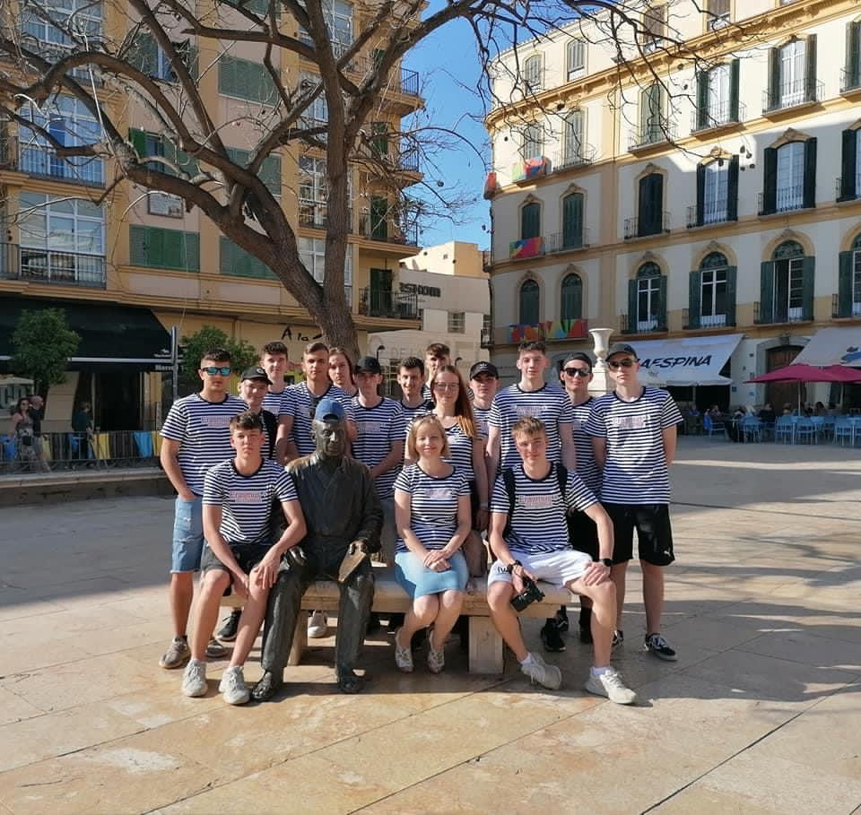
Málaga

Slide 16
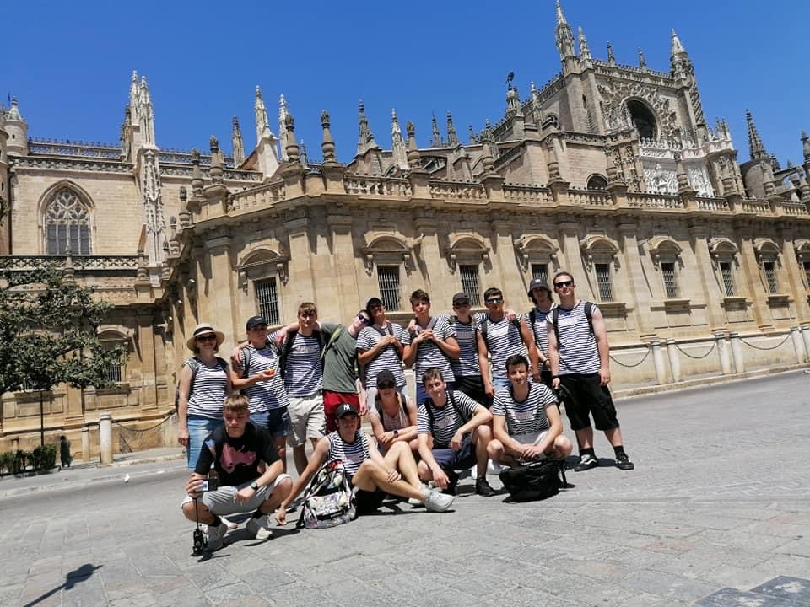
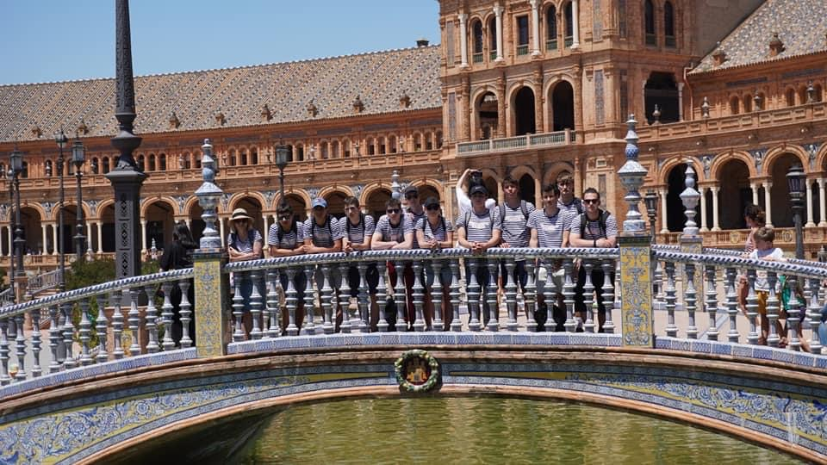
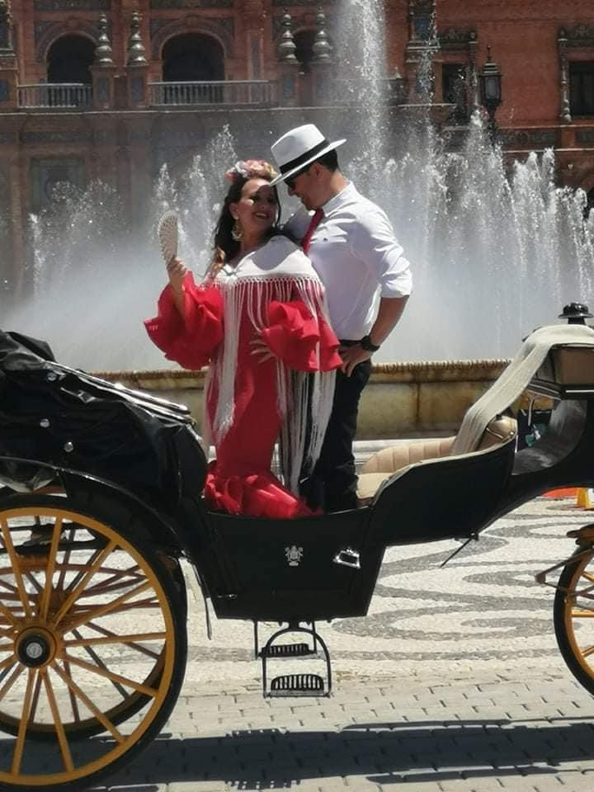
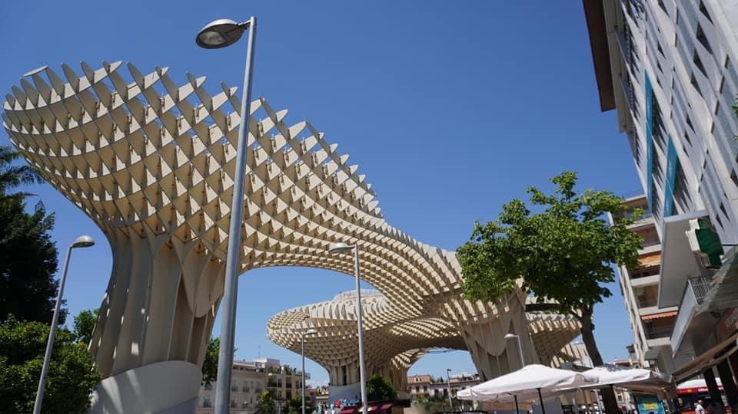
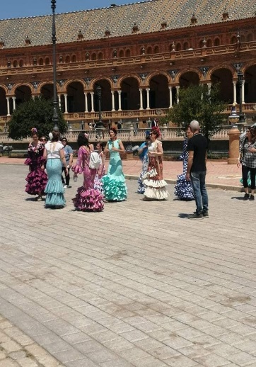
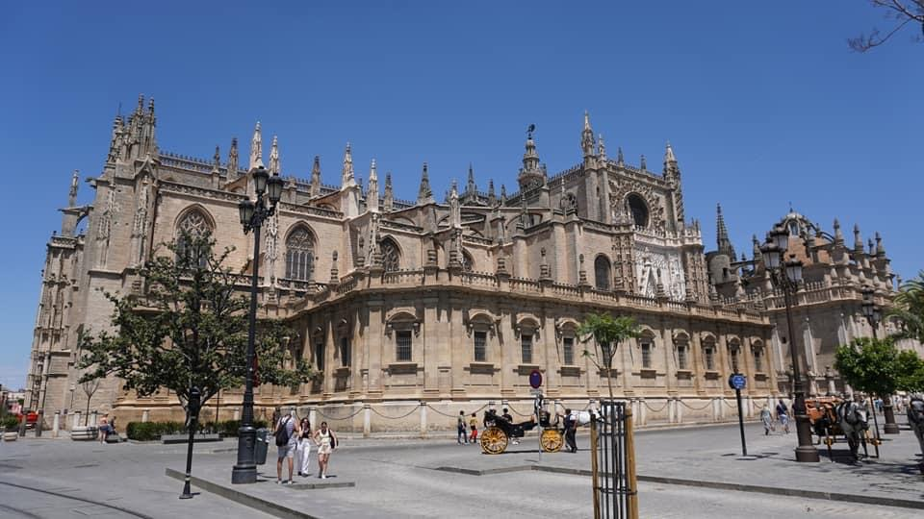
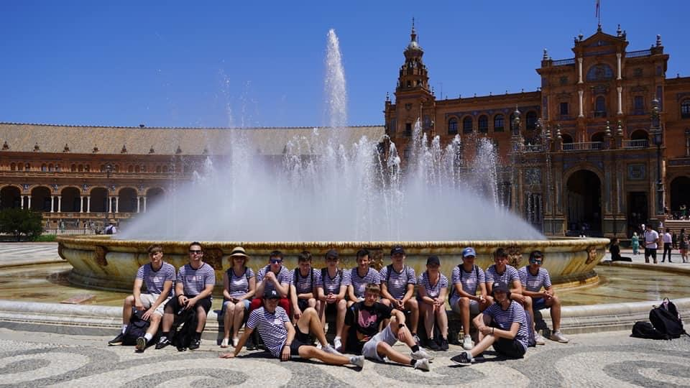
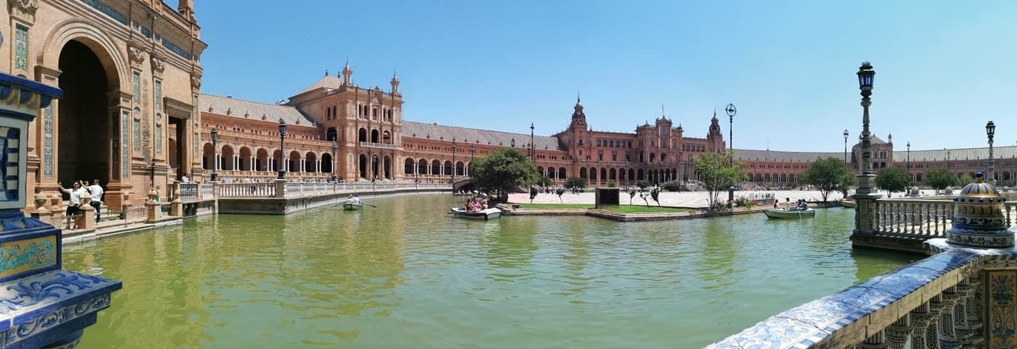
Sevilla

Slide 17
Cádiz

Slide 18
Ronda

Slide 19
Výlet na Katamaráne

Slide 20
Voľný čas - pláž, fitko, herňa,bazén karaoke, futbal, volejbal

Slide 21
Zhodnotenie
Zlepšenie sa v anglickom a španielskom jazyku
Nové odborné vedomosti a zručnosti
Porovnanie práce, kultúry, gastronómie a národa
Osobný a kolektívny rozvoj
Množstvo nových zážitkov a vedomostí

Slide 22
Ďakujeme
Žiaci z odborov
Strojárstvo
Mechanik elektrotechnik
Mechanik číslicovo riadených strojov
Autoopravár mechanik

